Slide 1
23.2.1 中心对称

Slide 2
一、复习提问:
1.什么是轴对称呢？
把一个图形沿着某一条直线折叠能与另一个图形完全重合，那么就说这两个图形关于这条直线对称或轴对称.
2.关于轴对称的两个图形有哪些性质？
1.两个图形是全等形.
2.对称轴是对称点连线的垂直平分线.

Slide 3
3.图形的旋转：
在平面内，将一个图形绕一个定点旋转一定的角度，这样的图形变换称为图形的旋转，这个定点称为旋转中心，旋转的角度称为旋转角.
4.图形的旋转的性质：
①、旋转前后的图形全等.
②、对应点到旋转中心的距离相等.
③、对应点与旋转中心所连线段的夹角等于旋转角.
5.图形的旋转的作图：
先连结，再作角，最后截取.

Slide 4

二.新课探究
C
如果将一个图形绕一点旋转180度得到一个新的图形，这样的两个图形是什么关系呢？
A
D
B
A
你知道吗？可以告诉我吗？
E

Slide 5
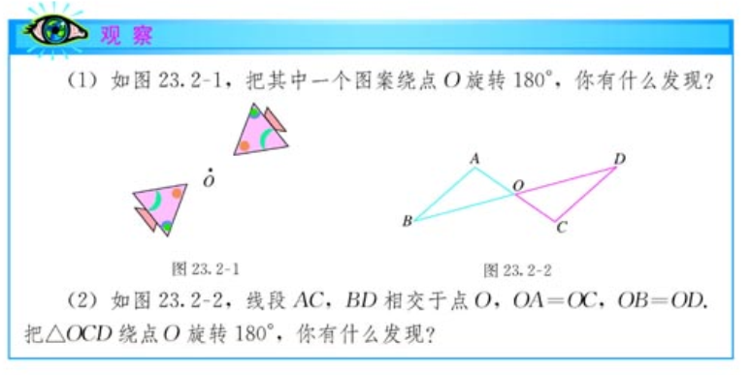

Slide 6

研究观察
(1)把其中一个图案绕点O旋转180°.你有什么发现?
(2)线段AC,BD相交于点O,OA=OC,OB=OD.把 △OCD绕点O旋转180°.你有什么发现?
C
O
B
D
Ｏ
重 合
重 合
A

Slide 7
1.中心对称的定义:
像这样把一个图形绕着某一点旋转180度,如果它能够和另一个图形重合,那么,我们就说这两个图形关于这个点对称或中心对称,这个点就叫对称中心,这两个图形中的对应点,叫做关于中心的对称点.
C
A
D
B
A
E
观察:C、A、E三点的位置关系怎样?线段AC、AE的大小关系呢?
C、A、E三点在一条直线上或∠CAE= 180°.
AC=AE

Slide 8
思考:
1.把△ABC绕着O点旋转60 °
得到的△A`B`C`,这两个三
角形成中心对称吗?
A`
C
180°
180°
不是,因为旋转了60 °
120°
120°
）60°
）60°
B`
2.把△ABC绕着O点旋转120 °
得到的△A`B`C`,这两个三
角形成中心对称吗?
O
B
C`
A
不是,因为旋转了120 °
3.把△ABC绕着O点旋转180 °,得到的△A`B`C`,这两个三角形成中心对称吗?
是,因为旋转了180 °
问题1.2.与问题3有什么区别和联系呢?

Slide 9
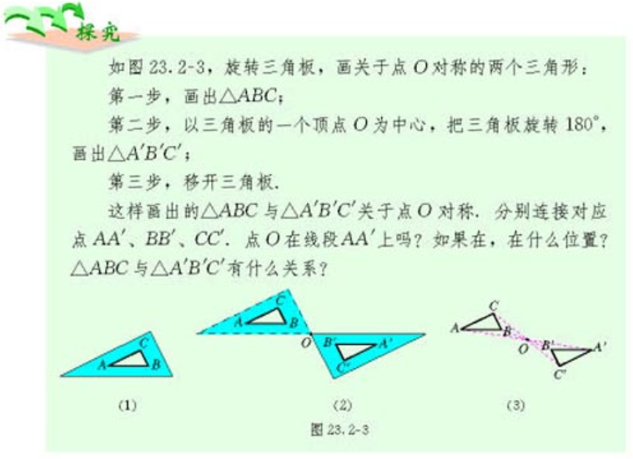

Slide 10
合作探究:
旋转三角板，画关于点O对称的两个三角形：
第一步，画出△ABC；
第二步，以三角板的一个顶点O为中心，把三角板旋 转180°，画出△A′B′C′；
第三步，移开三角板.
A
A’
C
C’
B
B’
O
B
C
B
C
A
A

Slide 11
合作探究:
旋转三角板，画关于点O对称的两个三角形：
第一步，画出△ABC；
第二步，以三角板的一个顶点O为中心，把三角板旋 转180°，画出△A′B′C′；
第三步，移开三角板.
很显然画出的△ABC与△A’B’C’关于点O对称.
A’
分别连接AA’ ,BB’,CC’。
点O在线段AA′上吗？
如果在，在什么位置？ △ABC与△A′B′C′有什么关系？
C’
B’
O
B
C
A
(1)点O是线段AA ′的中点
(为什?)
（2）△ABC≌△A′B′C′
(为什么?)

Slide 12
(1). 点A′是绕点A旋转180°后得到的,即线段OA绕点O旋转180°得到线段OA′,所以点O在线段AA′上,且OA= OA′,即点O是线段AA′的中点.
同样地,点O是线段BB′ CC′的中点.
证明:
A’
C’
B’
(2).在△AOB与△ A′ O B′中
OA=OA ′,OB=OB ′ ∠AOB= ∠AOB ′
∴ △AOB≌△ A′ O B′（SAS）
∴AB=A ′ B ′
同理 : BC=B ′ C ′,AC=A ′ C ′
∴ △ABC≌△ A′ B′C ′（SSS）
O
B
C
A

Slide 13
找一找:
下图中△A′B′C′与△ABC关于点O是成中心对称的,你能从图中找到哪些等量关系?
A
C’
B
O
B’
C
A’
（1）OA=OA′、OB=OB′、 OC=OC′
（2）△ABC≌△A′B′C′

Slide 14
2.归纳：中心对称的性质
（1）关于中心对称的两个图形,对称点所连线段都经过对称中心,并且被对称中心所平分.
（2）关于中心对称的两个图形是全等形。

Slide 15
3.中心对称与轴对称有什么区别?又有什么联系?
想一想
类比你能得到什么结论？
轴对称 | 中心对称
有一条对称轴---直线 | 有一个对称中心—点
图形沿对称轴对折(翻折180⁰)后重合 | 图形绕对称中心旋转180⁰后重合
对称点的连线被对称轴垂直平分 | 对称点连线经过对称中心,且被对称中心平分

Slide 16
4.中心对称的作图
例1、(1)已知A点和O点，画出点A关于点O的对称点A'
A
O
A'
连结OA，
并延长到A'，使OA'=OA，
则A'是所求的点
例1.(2)、已知线段AB和O点，画出线段AB关于点O的对称线段A' B'
B'
连结AO并延长到A'，使OA'＝OA，
则得A的对称点A'
A
O
连结BO并延长到B' ，使O B' ＝OB，
则得B的对称点B'
A'
连结 A' B' ，则线段A' B'是所画线段
B

Slide 17
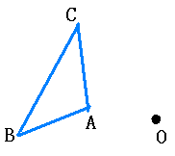
例1 (3).如图.选择点O为对称中心,画出与△ABC关于点O对称的△A′B′C′.
怎么办？可以帮帮我吗？
B′
A′
C′
△A′B′C′即为所求的三角形。

Slide 18
例1（4） 已知四边形ABCD和点O，画四边形A′B′C′D′，使它与已知四边形关于这一点对称。
B′
A′
C′
O
D
D′
C
A
B
四边形A^{１}B^{１}C^{１}D^{１}即为所求的图形。

Slide 19
你知道怎么办吗？
提高练习
画一个与已知四边形ABCD中心对称图形。
（1）以顶点A为对称中心；
（2）以BC边的中点为对称中心。
N
F
B
B
．
M
A
O
G
C
A
C
E
D
D

Slide 20
应用
如图，已知△ABC与△A’B’C’中心对称，求出它们的对称中心O。
怎么办？可以帮帮我吗？
C
A’
B’
B
A
C’

Slide 21
解法一：根据观察，B、B’应是对应点，连结BB’，用刻度尺找出BB’的中点O，则点O即为所求（如图）
C
A’
O
B’
B
A
C’

Slide 22
解法二：根据观察，B、B’及C、C’应是两组对应点，连结BB’、CC’，BB’、CC’相交于点O，则点O即为所求（如图）。
C
A’
O
B’
B
A
C’

Slide 23
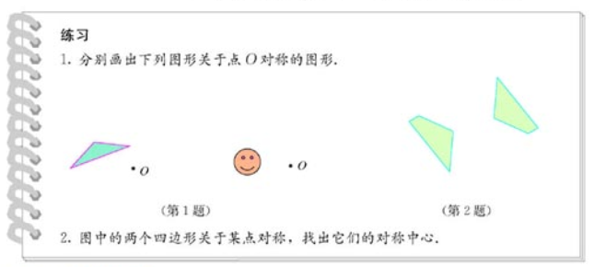
练习 1. 2

Slide 24

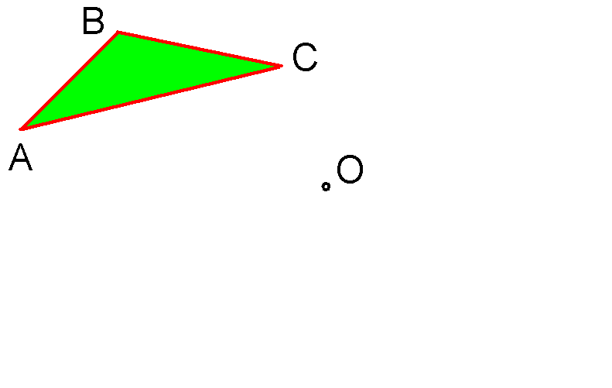
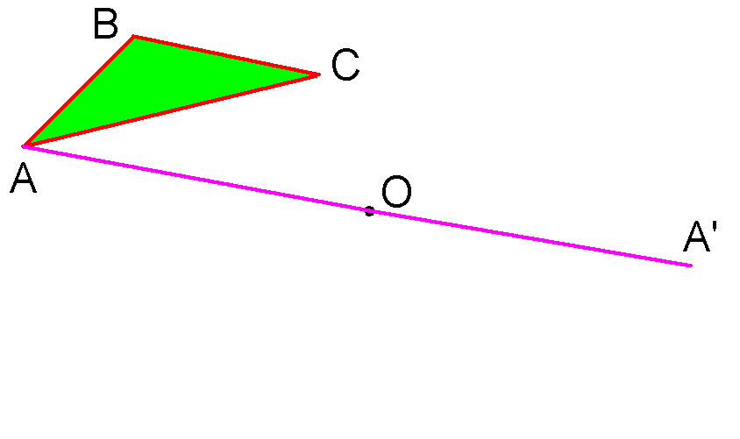
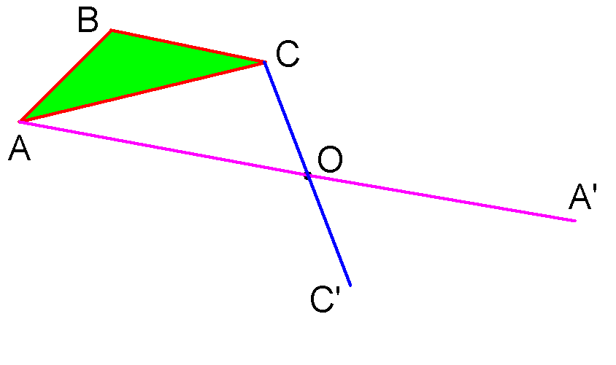
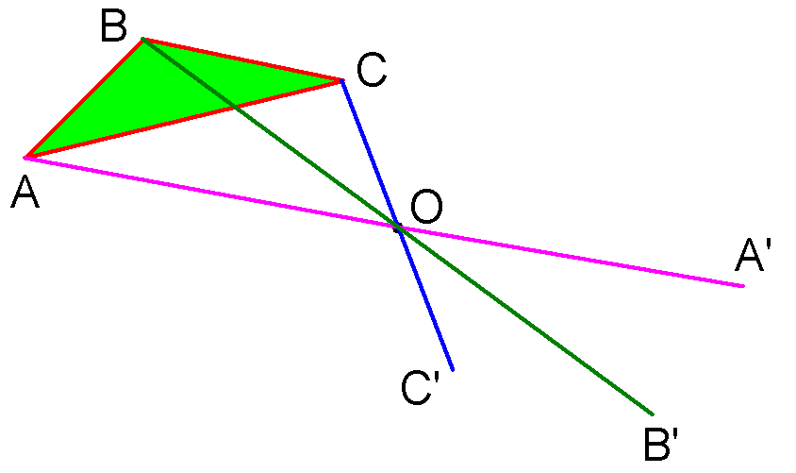
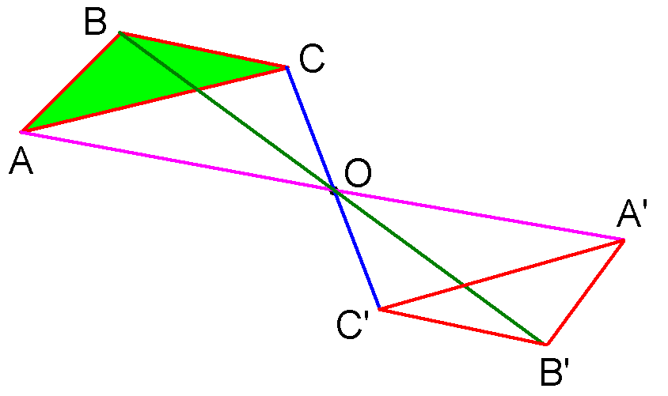
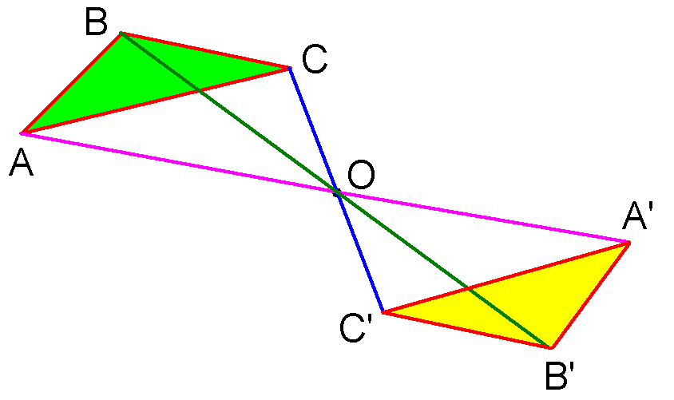
你学会了吗?

Slide 25

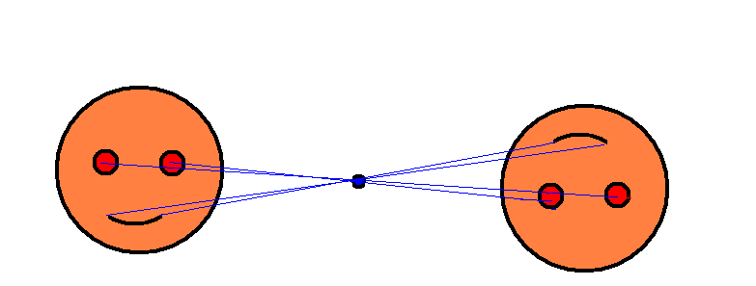

Slide 26
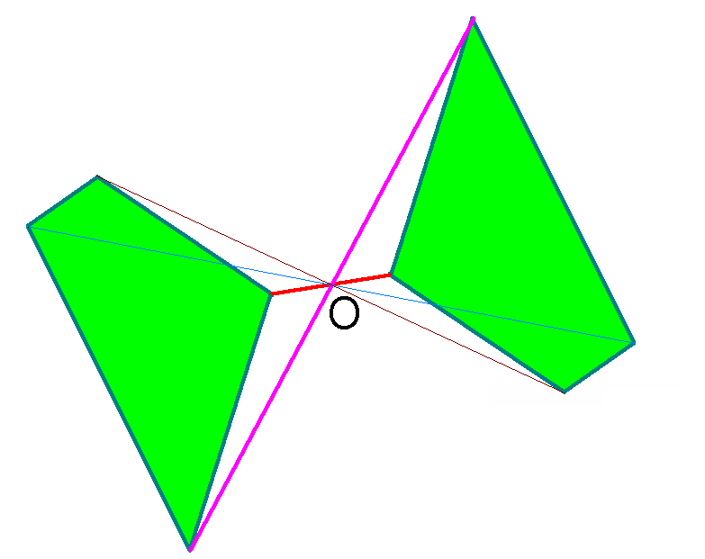


Slide 27
谢谢！
下课了!
再见

